Slide 1
EPISTEMOLOGIA lato 2016/2017
Spór o naturę zmiany w nauce

Slide 2
DLA TYCH, KTÓRZY ZASTANAWIAJĄ SIĘ, JAK TO JEST WSZYSTKO ROZŁOŻONE W CZASIE
Francis Bacon, Novum Organum, 1620
David Hume, Traktat o naturze ludzkiej, 1739-40,
Badania dotyczące rozumu ludzkiego, 1748
John Steward Mill, System logiki, 1843
Spółka logicznego pozytywizmu
    Rudolf Carnap (prace 1922-1966)
    Carl Hempel (prace 1936-1967)
Karl Popper, Logika odkrycia naukowego, 1932 (ang. 1959)
Thomas Kuhn, Struktura rewolucji naukowych, (1962)
Paul Feyerabend, Przeciw metodzie, 1975
Imre Lakatos, Dowody i refutacje. Logika odkrycia matematycznego, 1976
Mocny program socjologii wiedzy – lata siedemdziesiąte

Slide 3
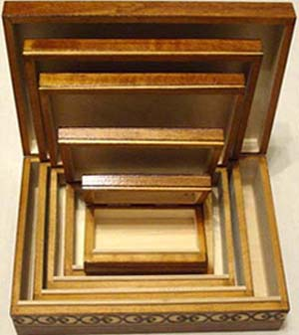
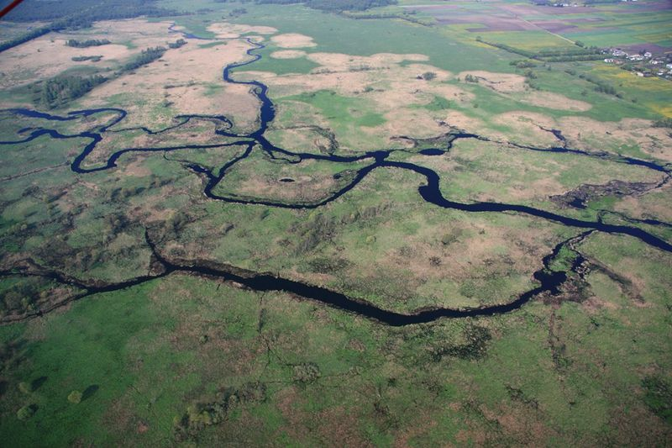
WIZJE NAUKI PRZED KUHNEM
rozwój przez wchłanianie
Łączenie się dopływów w jedną rzekę:
- istnieje ciągłość rozwoju
- teorie przechodzą płynnie jedna w drugą
Chińskie pudełka
- możliwa redukcja nauk
- możliwa teoria uniwersalna

Slide 4
ZMIANA Z SYNCHRONIZMU NA DIACHRONIOM
(OKOŁO POŁOWY XX WIEKU)
Nurty synchroniczne (pozytywistyczne)
rekonstruktywizm (indukcjonizm)
koncentracja na aspektach metodologicznych
logiczna rekonstrukcja kontekstu odkrycia
logiczna rekonstrukcja struktury teorii naukowych
kumulatywny obraz nauki
Nurty diachorniczne
badania nad rzeczywistym rozwojem wiedzy naukowej
poszukiwania czynników wpływającej na rozwój nauki
poszukiwania czynników determinujących dopuszczalne metody
antykumulatywny obraz nauki

Slide 5
PROBLEM EWOLUCJI NAUKI
 | Pozytywizm | Diachronizm
Cel nauki | Dążenie do prawdy, do opisu świata | Dążenie do prawdy (Popper) Rozwiązywanie pojawiających się problemów (Kuhn)
Własności nauki | Nauka pozwala dzięki swym metodom na odkrywanie i uzasadnianie nowych prawd | Nauka jako gra zdeterminowana przypadkami oraz twór zależny społecznie i kulturowo
Rozwój nauki | Polega na gromadzeniu empirycznie potwierdzonych praw oraz doskonaleniu metod. | Polega na odrzucaniu wcześniejszych ustaleń i zastępowaniu ich nowymi lub reinterpretowaniu posiadanych danych za pomocą nowych teorii i schematów pojęciowych.
Własności rozwoju | liniowość racjonalność | rewolucje („katastrofy”) brak racjonalności
Relacje między teoriami | Nowa teoria musi uwzględniać wyniki poprzedniej, wyjaśniając te same zjawiska, co jej poprzedniczka (+ często jakieś nowe) | Starą teorię się odrzuca. Teorie są niewspółmierne, ponieważ posługują się innymi językami.
Przedstawiciele | Bacon, Comte, Duhem, Hempel | Popper, Kuhn, Feyerabend, Lakatos

Slide 6
ŚMIERĆ LOGICZNEGO REKONSTRUKTYWIZMU
Teorie potwierdzania
nie pomagają w rozstrzygnięciu, którą teorię powinniśmy zaakceptować.
opierają się na dwóch fałszywych przesłankach:
- istnieje niezależny od teorii język obserwacyjny, który pozwala ją oceniać,
- możliwe jest, by teoria zgadzała się ze wszystkimi faktami w danej dziedzinie.
Wróćmy do źródeł! Studiujmy historię nauki!

Slide 7
ŚMIERĆ LOGICZNEGO REKONSTRUKTYWIZMU
Koniec lat pięćdziesiątych XX w.:
Logiczne rekonstrukcje nie są w stanie ująć tego, co rzeczywiście dzieje się w nauce.
„Potwierdzanie”, „redukcja”, „teorie” w rzeczywistości wyglądają inaczej, niż to sugerują logiczni rekonstruktywiści.
Problem z rozróżnieniem między poziomem obserwacyjnym a teoretycznym.

Slide 8
PROBLEM Z ROZRÓŻNIENIEM MIĘDZY POZIOMEM OBSERWACYJNYM A TEORETYCZNYM
  Obserwacja jest obciążona teorią
    Por. teoria flogistonu vs. teoria utleniania
    przedmioty ulegają deflogistonizacji / utlenianiu
  Problem Duhema
    teorie to holistyczne schematy myślenia
    problem nie do uniknięcia przy potwierdzaniu i falsyfikowaniu (falsyfikacja nie jest więc całkowicie dedukcyjna): mamy problem, co uznać za potwierdzone / sfalsyfikowane

Slide 9
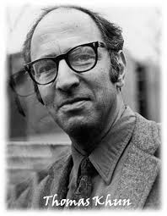
PARADYGMAT
Zespół norm, wzorców, reguł postępowania, które zna każdy naukowiec zajmujący się daną nauką
Thomas Kuhn
(1922-1996)
Ogólnie uznane osiągnięcia
Uznawane techniki laboratoryjne
Idee filozoficzne i ogólne założenia
Zakres dociekań danej dyscypliny

Slide 10
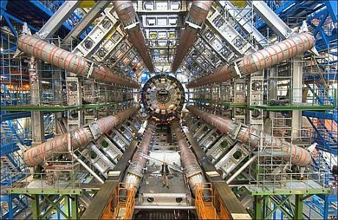
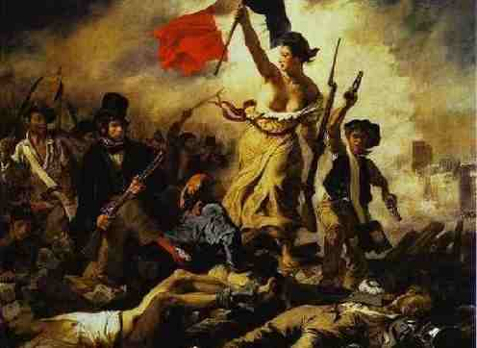
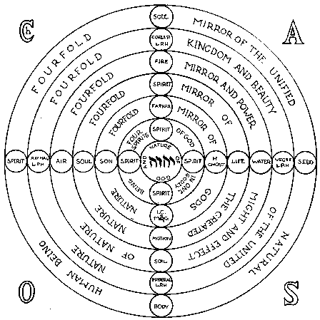
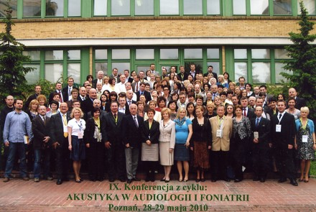
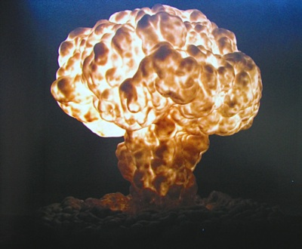
Nauka przedpara-dygmatyczna
Nauka normalna
Nauka rewolucyjna

Slide 11
NAUKA PRZEDPARAGMATYCZNA
Wszystkie fakty wydają się równie istotne
Działalność naukowa – gromadzenie faktów

Slide 12
NAUKA INSTYTUCJONALNA („NORMALNA”)
Uprawiana przez grupy naukowców, których łączy wspólny paradygmat przyswajany implicite w trakcie uczenia się.
Nauka normalna = rozwiązywanie łamigłówek
reguły określane są przez paradygmat.
Rola paradygmatu w nauce instytucjonalnej
określa podstawową ontologię (np. strukturę czasu i przestrzeni, rodzaj bytów (fale, cząstki, struny))
zakres i rodzaj problemów naukowych
kryteria oceny wyników

Slide 13
RODZAJE „ZAGADEK” W NAUCE PARADYGMATYCZNEJ
operacje „wykończeniowe”: zwiększanie ścisłości relacji między obserwacjami i obliczeniami
rozszerzanie zasięgu teorii przez włączanie nowych zjawisk
określanie wartości stałych uniwersalnych
formułowanie praw ilościowych
rozstrzyganie, który z alternatywnych sposobów stosowania teorii do danego zagadnienia jest najporęczniejszy

Slide 14

NIEPOWODZENIA, NIESPÓJNOŚCI, BRAKI ODPOWIEDZI W NAUCE NORMALNEJ
ETAP A (mentalność chłopa pańszczyźnianego)
to nasza wina, że czasem nie wychodzi: źle policzyliśmy, mamy niewystarczająco dobre narzędzia, któraś z naszych hipotez pomocniczych jest fałszywa, ale wszystko będzie dobrze
ETAP B (zaczyna wrzeć)
łamigłówki są oporne, wciąż pojawiają się nowe
mamy kryzys, wciąż nam nie wychodzi
przestajemy ufać paradygmatowi
chcemy wolności od paradygmatu

Slide 15
FAZA REWOLUCYJNA NAUKI
REWOLUCJA
Starania, by rozluźnić reguły paradygmatu
Poszukiwanie nowych rozwiązań poza paradygmatem
Powstają pomysły na nowe paradygmaty
SPRZĄTANIE PO REWOLUCJI
Jeden z nowych paradygmatów wygrywa i zostaje przyjęty

Slide 16
RÓŻNICA MIĘDZY NAUKĄ INSTYTUCJONALNĄ
A NAUKĄ REWOLUCYJNĄ
Nauka instytucjonalna
konserwatywna
uprawianie nauki przebiega bez zakłóceń
paradygmat skutecznie przez pewien czas wyjaśnia zjawiska i pasuje do danych
zaufanie do nauki
Nauka rewolucyjna
poszukiwanie innowacyjnych sposobów rozwiązań danego problemu
wysuwanie konkurencyjnych paradygmatów

Slide 17
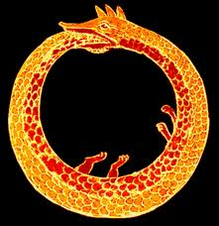
ROZWÓJ NAUKI JEST KOLISTY, A KAŻDY
CYKL SKŁADA SIĘ Z CZTERECH FAZ
    1. Pojawienie się paradygmatu (ogólnego sposobu patrzenia na pewne zagadnienia)
        udaje się wyjaśnić pewne zjawiska (widzimy więc, że paradygmat jest użyteczny i ma potencjał)
        niektórych zjawisk nie udaje się wyjaśnić (mamy więc, czego szukać i co badać, możemy formułować nowe problemy, ubiegać się o granty na innowacje)
        2. Nauka normalna
        rozwiązujemy zagadki
        badania skierowane są na konkretne problemy natury empirycznej i teoretycznej
    3. Kryzys
        w końcu (i Kuhn twierdzi, że zawsze tak będzie) naukowcy natykają się na anomalie, których nie są w stanie pozbyć się przy danym paradygmacie
    4. Rewolucja
        odczuwalna potrzeba nowego paradygmatu, zaczyna się wrzenie rewolucyjne
        zostaje sformułowany nowy paradygmat, który pozwala wyjaśnić anomalie
        ITD…

Slide 18
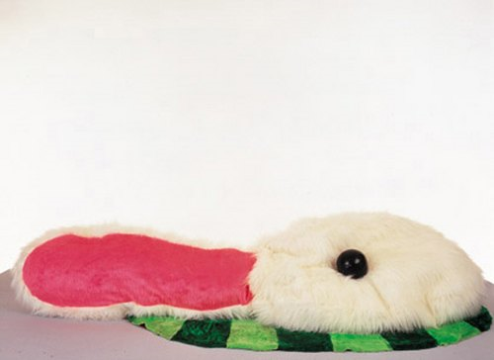
ZMIANA PARADYGMATU
Nie stosuje się tu logika falsyfikacji
Paradygmat nie jest odrzucany na podstawie porównań jego konsekwencji z wynikami eksperymentów (świadectwami empirycznymi)

Slide 19
PRZYKŁAD SPALANIA
Teoria flogistonu
W procesie spalania z ciał ucieka flogiston
        To wyjaśnia, dlaczego popiół ze spalonego drewna jest lżejszy niż drewno przed spaleniem
        (bo flogiston uciekł)
  Zagadka: dlaczego w procesie spalania metale stają się cięższe
Teoria utleniania
W procesie spalania dołącza się tlen
        To wyjaśnia, dlaczego w procesie spalania metale stają się cięższe
        (bo tlen się dołączył)
  Zagadka: dlaczego w procesie spalania drewno staje się lżejsze?

Slide 20
DWA SENSY TERMINU „PARADYGMAT” KUHNA
(KRYTYKA SHAPERA I BUCHDAHLA, 1964)
Paradygmat w szerokim sensie (matryca dyscypliny)
  zespół przekonań, wartości, technik podzielanych przez daną grupę naukowców
  np. uznawane byty teoretyczne (np. atomy, geny itd.)
  uznawane rodzaje badań i wyjaśnień
  np. wyjaśnienia probabilistyczne vs. deterministyczne)
  może zawierać kilka paradygmatów w węższym sensie
Paradygmat w węższym sensie (wzorzec)
  wyraziste przedstawienie teorii naukowej
  to, co jest przedstawiane w podręcznikach
  przejścia między nimi raczej nie są rewolucyjne

Slide 21
      TEZY KUHNA DOTYCZĄCE NAUKI 1
1. Działalność naukowa zakłada uprzednie posiadanie paradygmatu
  dzięki badaniom teoretycznym paradygmat jest rozwijany i można go stosować do poszczególnych zjawisk
    np. geocentryczny paradygmat Ptolemeusza wpłynął na powstanie teorii poruszania się planet
  obciążenie teoretyczne obserwacji
    nie istnieje tylko jeden sposób wyjaśniania obserwowanego zjawiska
    naukowcy pracujący w różnych paradygmatach, patrząc na to samo zjawisko, mogą widzieć różne rzeczy
      kalorie vs. energia kinetyczna
      flogiston vs. tlen
2. Każda argumentacja naukowa (w tym i wyjaśnienie) odbywa się w jakimś paradygmacie
3. Każda argumentacja naukowa za danym paradygmatem jest koliste*
*To jak z uzasadnianiem istnienia Boga: „Świat został stworzony przez Boga, a więc istnienie świata dowodzi, że istnieje Bóg”

Slide 22
TEZY KUHNA DOTYCZĄCE NAUKI 2
NIEWSPÓŁMIERNOŚĆ PARADYGMATÓW
  Paradygmaty są niewspółmierne
  nie istnieje żadna miara, za pomocą której można byłoby stwierdzić, która z nich jest bardziej wartościowa poznawczo.
  kryteria oceny działają jedynie w ramach jednego paradygmatu
  nie istnieją międzyparadygmatyczne kryteria oceny
  Naukowcy działający w odmiennych paradygmatach są z innych światów
  Relatywizm: nowy paradygmat jest prawdziwszy czy jakkolwiek lepszy niż stary tylko dla kogoś, kto już w niego wierzy, nie jest lepszy ani prawdziwszy dla kogoś, kto go nie uznaje
  ponieważ nie istnieje sposób, by racjonalnie przekonać kogoś, by przyjął raczej ten paradygmat niż inny, zupełnie racjonalne jest niezdecydowanie w kwestii nowego paradygmatu
    (zwolennicy teorii Ptolemejskiej zachowywali się nad wyraz racjonalnie, nie akceptując teorii Kopernika)

Slide 23
TEZY KUHNA DOTYCZĄCE NAUKI 3
RADYKALNA ZMIANA ZNACZENIA
Zmiana znaczenia terminów
  zmiana paradygmatu wiąże się ze zmianą kontekstu, w którym występują terminy
  sens terminu całkowicie zależy od sposobów jego użycia (teza późnego Wittgensteina)
  jedna z głównych przyczyn niewspółmierności
  jedna z przyczyn, dlaczego starzy z nowymi nie mają szansy się dogadać
Przykład „masy”
Newton – masa to własność ciała
Einstein – masa ciała zależy od układu odniesienia

Slide 24
TEZY KUHNA DOTYCZĄCE NAUKI 4
BRAK POSTĘPU
W nauce nie ma postępu (a w każdym razie nie w tym sensie, o którym dotychczas mówiliśmy)
  postępu jako takiego nie ma
  postęp możliwy tylko w ramach określonego paradygmatu w nauce instytucjonalnej i polega na akumulacji rezultatów (rozwiązań różnych zagadek generowanych przez paradygmat)
  nowe paradygmaty nie są bardzie prawdziwe (dokładniejsze, szersze, prostsze) niż stare
  nowe paradygmaty w żaden sposób nie reprezentują lepiej rzeczywistości
  zmiana paradygmatu zrywa ciągłość w nauce

Slide 25
ODPOWIEDZI KUHNA NA PYTANIA FILOZOFII NAUKI
1. Na czym polega różnica między nauką a pseudonauką, wiarą, przekonaniami potocznymi (problem demarkacji)?
  W nauce mamy do czynienia z paradygmatami (rozwijanymi w czasie fazie nauki instytucjonalnej)
2. Jak wygląda struktura wiedzy naukowej?
  To zależy od fazy, w której jesteśmy
3. Na czym polega rozwój nauki?
  Czterofazowy cykl

Slide 26
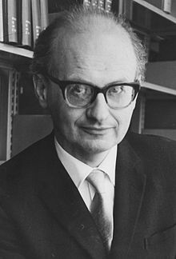
POPPER + KUHN = LAKATOS
Naukowcy nie wyrzucają wszystkiego do kosza, nawet jeśli mają problemy i istnieją dowody, że ich teoria jest zła (Kuhn, nie-Popper)
np. mechanika Newtonowska (MN) w XIXw.
  wszyscy wiedzieli, że anomalny ruch Merkurego przemawia przeciw MN
  zupełnie nieracjonalne byłoby jednak odrzucać MN
Rewolucje nie są irracjonalne (nie-Kuhn, Popper)
za odrzucaniem teorii leży jakaś racjonalna zasada
intuicje Poppera, że chodzi o przypuszczenia i próby ich obalenia są słuszne
Imre Lakatos
(1922–1974)

Slide 27
NAUKOWE PROGRAMY BADAWCZE WG LAKATOSA
Naukowy program badawczy (NPB)
Odpowiednik Kuhnowskiego paradygmatu
Wyznacza zakres i charakter badań w danej dyscyplinie
Możliwe współistnienie kilku programów
Falsyfikacja hipotezy jest zawsze potwierdzeniem innej hipotezy.
Ocenie podlegają nie pojedyncze teorie, lecz ich ciągi (naukowe programy badawcze)
NPB = twardy rdzeń twierdzeń + zbiór porad, co robić z anomaliami

Slide 28
LAKATOS: TWARDY RDZEŃ TWIERDZEŃ
powszechnie akceptowane twierdzenia
uważane za nie do obalenia
niepoddające się falsyfikacji
Wraz z rozwojem programu badawczego tworzy się wokół niego „pas ochronny” hipotez pomocniczych
- jeśli w testach coś nie wychodzi, to winimy hipotezy pomocnicze
- jeśli test negatywny, to modyfikujemy hipotezy pomocnicze

Slide 29
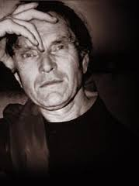
FEYERABEND: ANARCHIZM METODOLOGICZNY
„Nauka jest jedną spośród wielu tradycji i zapewnia poznanie prawdy jedynie tym, którzy dokonali stosownych wyborów kulturowych. ”
„Przeciw metodzie”
Problem demarkacji
Nauką jest to, co robią naukowcy, i to, co społeczność uznaje za naukę.
Co stanowi o wielkości nauki?
Ani osiągnięcia, ani metody (nie ma jednej)
Po prostu w naszej kulturze poważa się naukę
Jak należy posługiwać się nauką i kto o tym decyduje?
Społeczeństwo posługuje się nauką, by realizować swe cele i to ono powinno decydować o jej charakterze
Paul Feyerabend
(1924 – 1994)

Slide 30
MOCNY PROGRAM SOCJOLOGII WIEDZY
(SZKOŁA EDYNBURSKA)
LARRY LAUDAN, BARRY BARNES I DAVID BLOOR
Socjologiczne mechanizmy powstawania i rozwoju wiedzy
Wiedza, także naukowa, jest zjawiskiem społecznym i kulturowym.
Należy dociekać przyczyn żywienia danych poglądów naukowych (wyjaśnianie przekonań naukowych)

